Slide 1
Padrões de Projeto

Slide 2
1.
Strategy
Padrão Comportamental

Slide 3
O Strategy é um padrão de projeto comportamental que permite que você defina uma família de algoritmos, coloque-os em classes separadas, e faça os objetos deles intercambiáveis.

Slide 4
Problema
Um dia você decide criar uma aplicação de navegação para viajantes casuais. A aplicação estava centrada em um mapa bonito que ajudava os usuários a se orientarem rapidamente em uma cidade.
A primeira versão da aplicação podia apenas construir rotas sobre rodovias, e isso agradou muito quem viaja de carro. Porém aparentemente, nem todo mundo dirige em suas férias. Então com a próxima atualização você adicionou uma opção de construir rotas de caminhada. Logo após isso você adicionou outra opção para permitir que as pessoas usem o transporte público.

Slide 5
Solução
O padrão Strategy sugere que você pegue uma classe que faz algo específico em diversas maneiras diferentes e extraia todos esses algoritmos para classes separadas chamadas estratégias.
A classe original, chamada contexto, deve ter um campo para armazenar uma referência para um dessas estratégias. O contexto delega o trabalho para um objeto estratégia ao invés de executá-lo por conta própria.
O contexto não é responsável por selecionar um algoritmo apropriado para o trabalho. Ao invés disso, o cliente passa a estratégia desejada para o contexto. Na verdade, o contexto não sabe muito sobre as estratégias. Ele trabalha com todas elas através de uma interface genérica, que somente expõe um único método para acionar o algoritmo encapsulado dentro da estratégia selecionada.

Slide 6
Estrutura
Primeiro
O Contexto mantém uma referência para uma das estratégias concretas e se comunica com esse objeto através da interface da estratégia.
Segundo
A interface Estratégia é comum à todas as estratégias concretas. Ela declara um método que o contexto usa para executar uma estratégia.
Terceiro
Estratégias Concretas implementam diferentes variações de um algoritmo que o contexto usa.
Quarto
O contexto chama o método de execução no objeto estratégia ligado cada vez que ele precisa rodar um algoritmo. O contexto não sabe qual tipo de estratégia ele está trabalhando ou como o algoritmo é executado.
Quinto
O Cliente cria um objeto estratégia específico e passa ele para o contexto. O contexto expõe um setter que permite o cliente mudar a estratégia associada com contexto durante a execução.

Slide 7
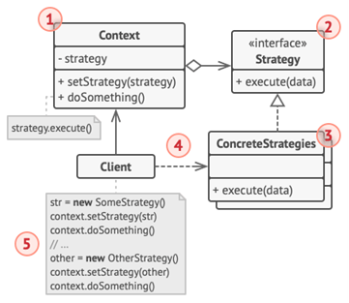
Exemplo

Slide 8
2. Observe
Padrão Comportamental

Slide 9
Problema
Imagine que você tem dois tipos de objetos: um Cliente e uma Loja. O cliente está muito interessado em uma marca particular de um produto que logo deverá estar disponível na loja.
O cliente pode visitar a loja todos os dias e checar a disponibilidade do produto.

Slide 10
Solução
O padrão Observer sugere que você adicione um mecanismo de assinatura para a classe publicadora para que objetos individuais possam assinar ou desassinar uma corrente de eventos vindo daquela publicadora.
Agora, sempre que um evento importante acontece com a publicadora, ele passa para seus assinantes e chama um método específico de notificação em seus objetos.

Slide 11
Estrutura
Primeiro
A Publicadora manda eventos de interesse para outros objetos.
Segundo
Quando um novo evento acontece, a publicadora percorre a lista de assinantes e chama o método de notificação declarado na interface do assinante em cada objeto assinante.
Terceiro
A interface do Assinante declara a interface de notificação. Na
maioria dos casos ela consiste de um único método atualizar.
Quarto
Assinantes Concretos realizam algumas ações em resposta às notificações enviadas pela publicadora.
Quinto
O Cliente cria a publicadora e os objetos assinantes separadamente e então registra os assinantes para as atualizações da publicadora.

Slide 12
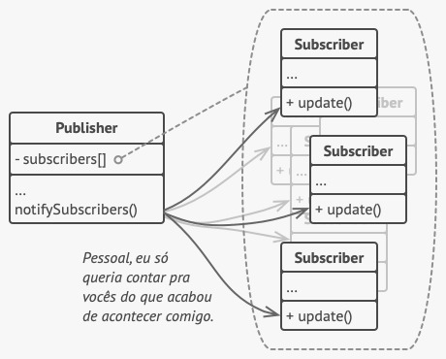
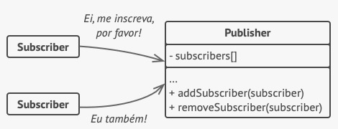
Exemplo

Slide 13
Obrigado!
Alguma pergunta?
Trabalho feito por Alison Winkert e Gustavo Canapa

